Slide 1
Violencia de género ¿qué hacer en caso de…?
Santiago, 21 de agosto de 2020
Ps. María Paz Jhonson
Departamento de Orientación
Liceo Comercial Javiera y José Luis Carrera

Slide 2
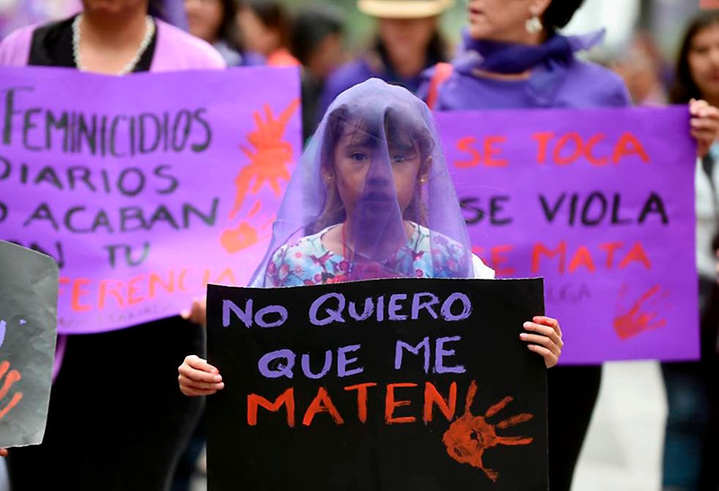
¿Qué es la violencia?
“Uso de la fuerza para conseguir un fin, especialmente para dominar a alguien o imponer algo. El objetivo de la violencia es causar daños físicos, daños psicológicos o privaciones a otra persona.”
¿Qué es la violencia de género?
La violencia de género es un tipo de violencia física o psicológica ejercida contra cualquier persona o grupo de personas sobre la base de su orientación o identidad sexual, sexo o género​ que impacta de manera negativa en su identidad y bienestar social, físico, psicológico o económico.

Slide 3
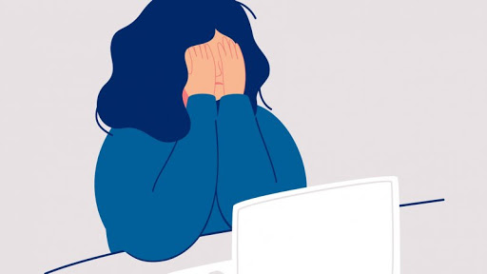
¿Cuáles son las secuelas de la violencia?
Emocionales y afectivas.
Cognitivas, conductuales.
Físicas.
Baja autoestima, problemas de identidad.
Sentimientos de culpa.
Aislamiento emocional.
Dificultad expresión de emociones.
TEPT.
Sentimientos de “traición” hacia el agresor.
Trastornos del apego.
Pérdida de memoria, falta de concentración, lagunas mentales, cambios en las rutinas de sueño/vigilia.
Moretones, rasgaduras, marcas en general, dolor físico generalizado.

Slide 4
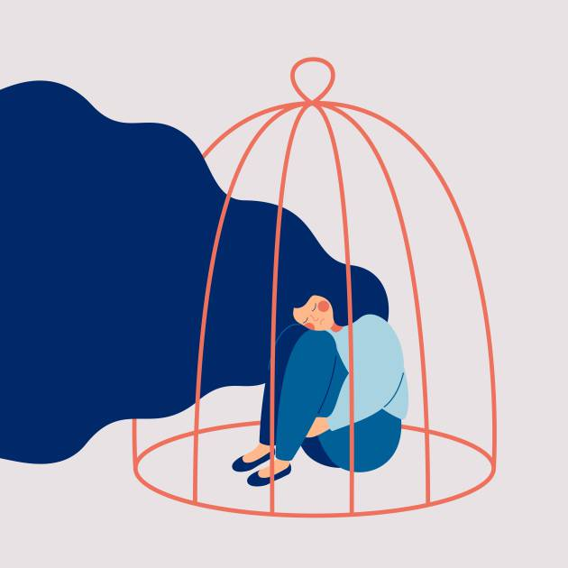
¿Qué puedo hacer si…?
¿Qué hacer si soy víctima o testigo de violencia?
Pide ayuda, confía lo que te pasa con alguien de confianza, ¡denuncia! ¡NO normalices lo que te ocurre! Tú no eres culpable.
Sé de alguien que está siendo víctima de violencia, pero no quiere denunciar, ¿qué puedo hacer?
Intenta contener a esa persona, estar de su lado, apóyale y si puedes, acompáñale a realizar la denuncia. ¡Puedes salvarle la vida!
Estoy convencido/a que denunciar es lo correcto, pero, ¿a quién puedo acudir?
PDI, Carabineros, SernamEg, en nuestro país hay diferentes ONG’s orientadas a socorrer a víctimas y testigos de violencia de género.

Slide 5
Si necesitas ayuda, puedes comunicarte con los siguientes sitios
Comunidad Mujer Chile.
Fundación Templanza, violencia, maltrato y abuso sexual.
AMARANTAS.
Red Chilena Contra la violencia hacia las mujeres.
Fundación Antonia.
Fundación Honra.
SernamEg.

Slide 6
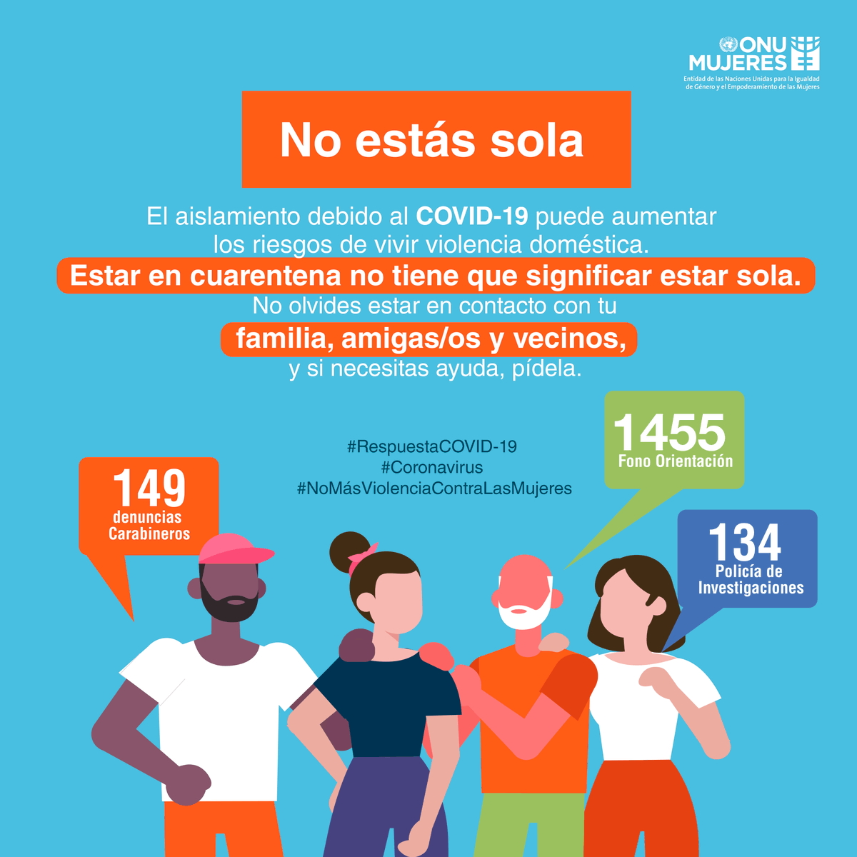
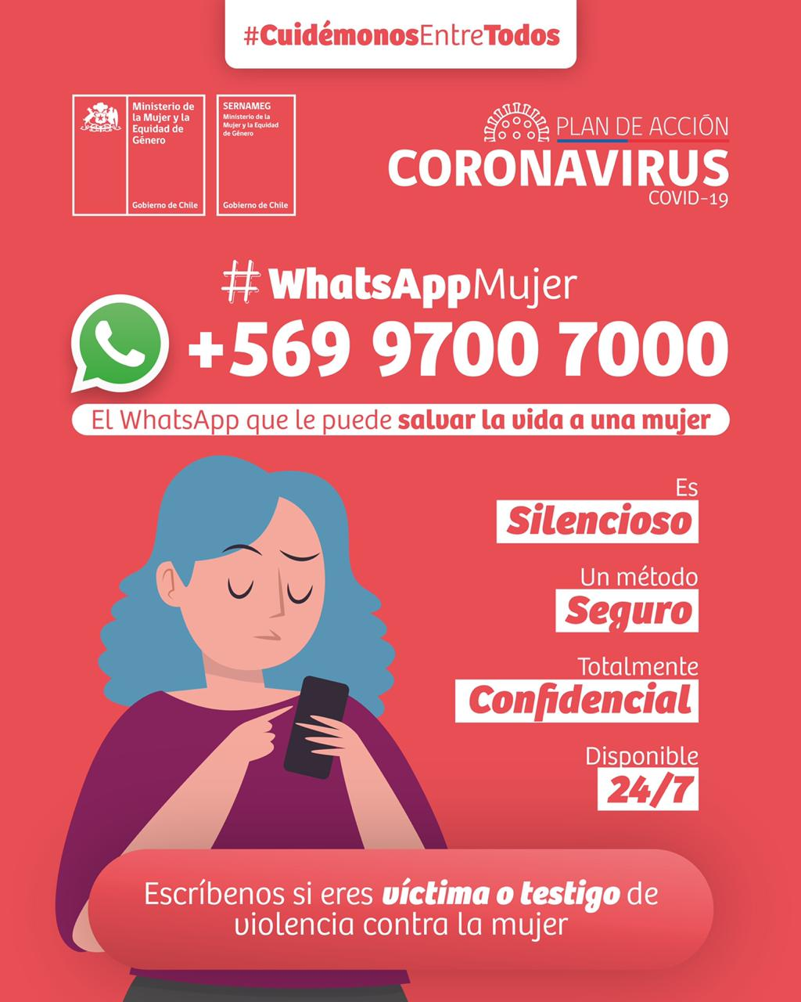
¡Recuerda!
No eres culpable ni responsable de la violencia que vives. ¡Actúa!

